Slide 1
«ВСЕ ПРОФЕССИИ ВАЖНЫ»

Slide 2
Профессия – это основное занятие человека, его трудовая деятельность.

Slide 3


Slide 4


Slide 5


Slide 6


Slide 7


Slide 8


Slide 9
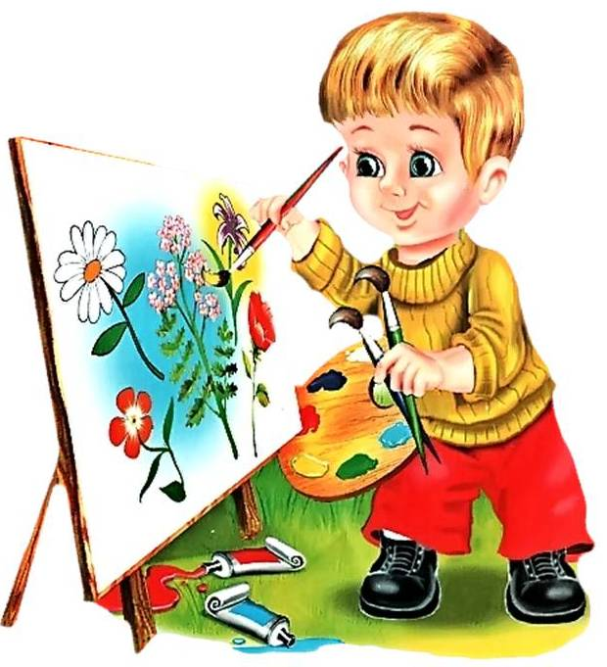

Slide 10


Slide 12
КАРТОЧКА №1
НЕБО САМОЛЕТ
ШТУРВАЛ АЭРОПОРТ
ЛЕТЧИК

Slide 13
КАРТОЧКА №2
РАСЧЕСКА НОЖНИЦЫ
ЗЕРКАЛО ЛАК ДЛЯ ВОЛОС
ПАРИКМАХЕР

Slide 14
КАРТОЧКА №3
ПРОВОДА СТОЛБЫ
ВЫКЛЮЧАТЕЛЬ
ЭЛЕКТРИК

Slide 15
КАРТОЧКА №4
КНИГИ ПОЛКИ
ВЫСТАВКА КНИГ
БИБЛИОТЕКАРЬ

Slide 16
План составления рассказа о профессиях родителей
1. Где работают родители?
2. Кто они по профессии?
3. Чем полезна их работа для людей?

